Slide 1
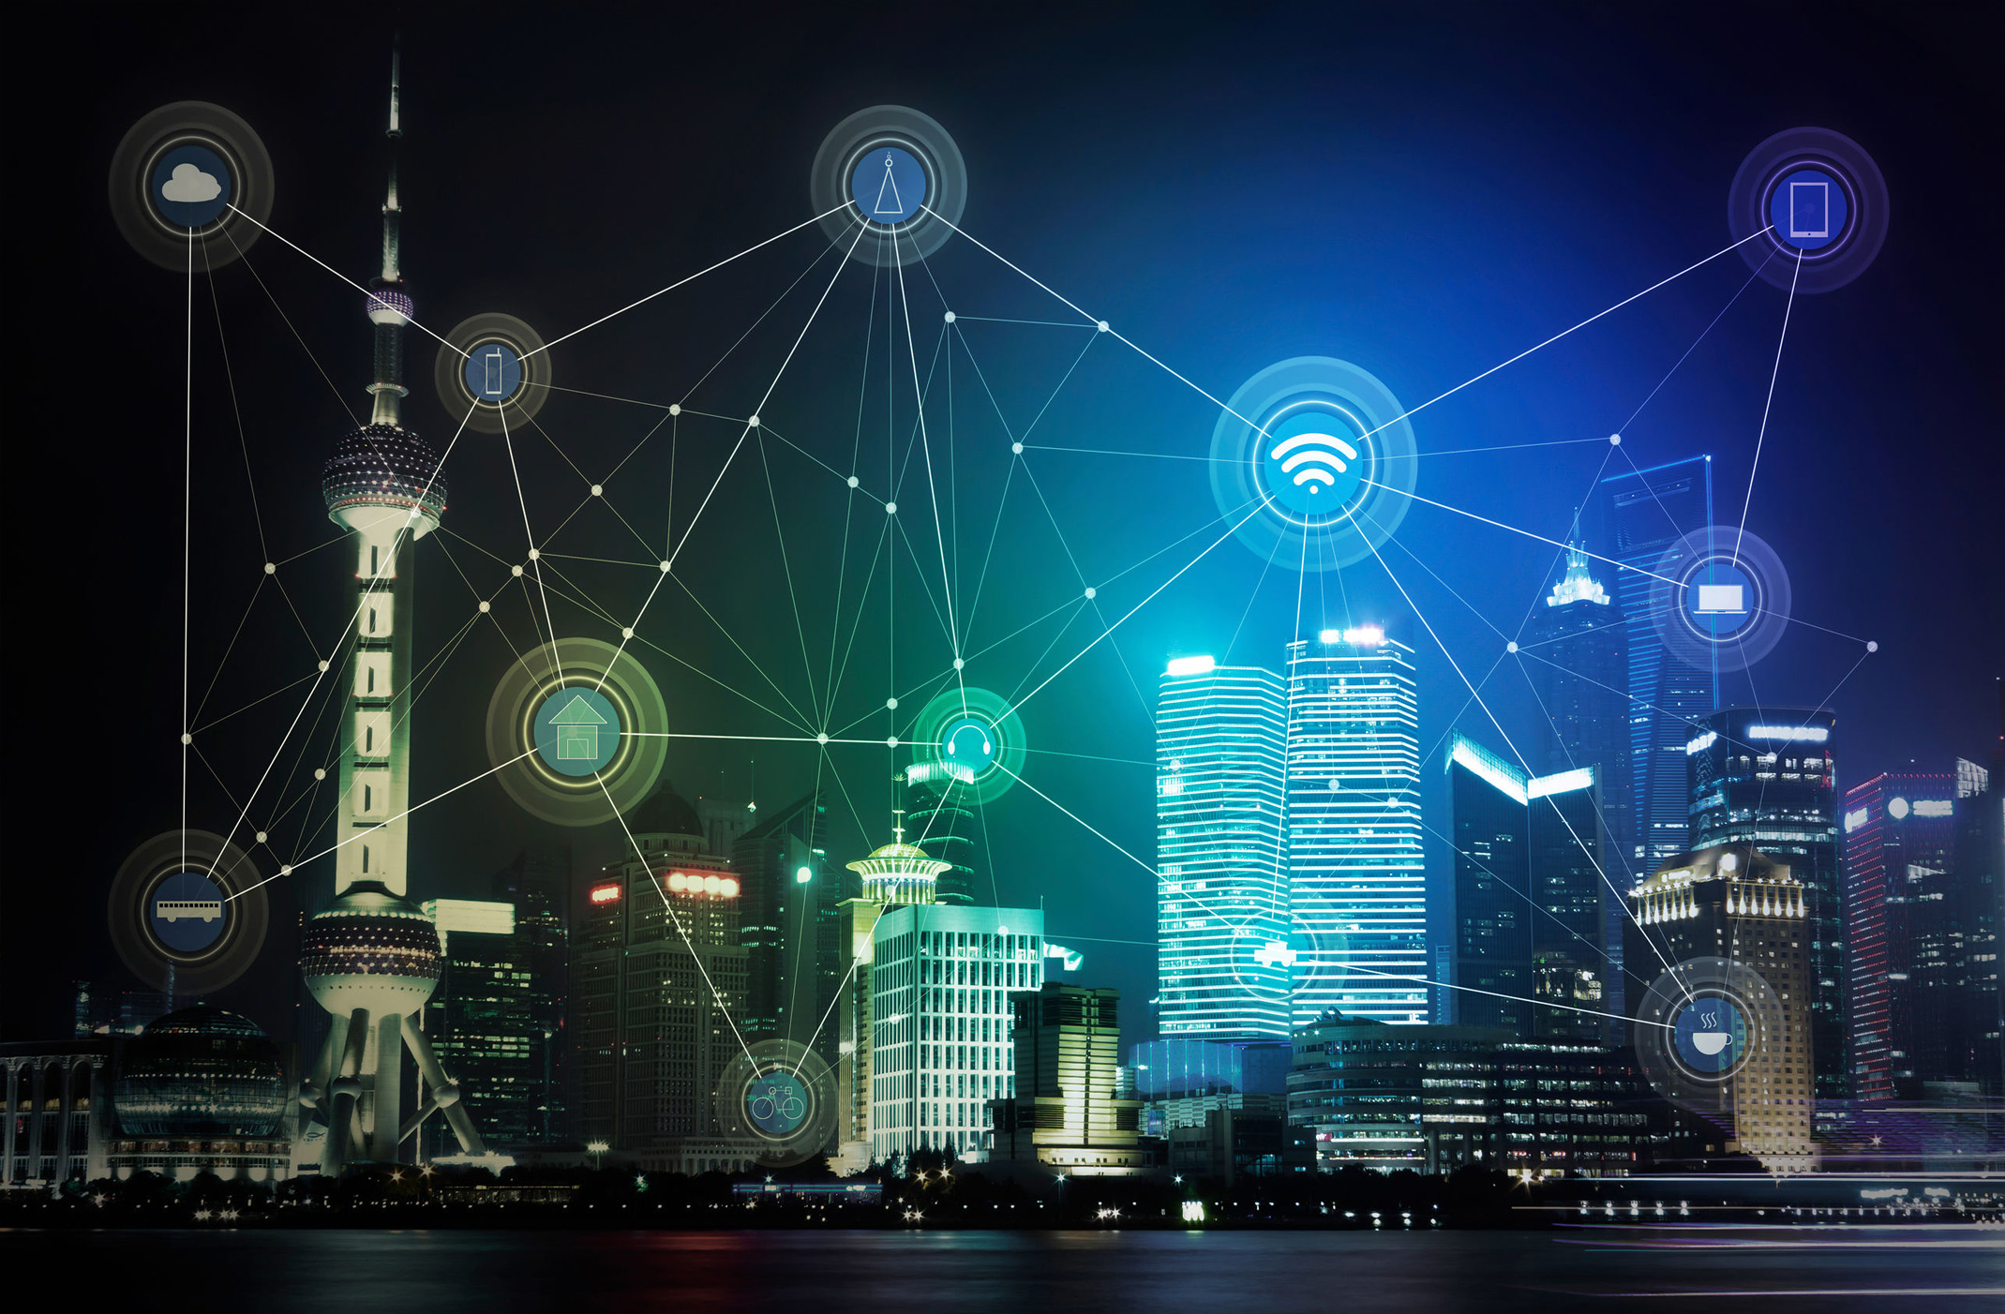
Проект «Умные города Беларуси»
в контексте цифрового развития страны
Докладчик:
Анна Николаевна Рябова, Заместитель министра связи и информатизации Республики Беларусь

Slide 2

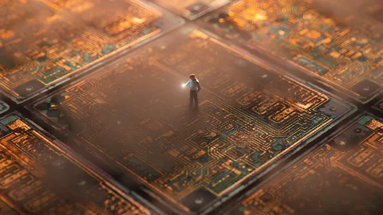

Сегодня цифровизация – это один из важнейших аспектов быстрой адаптации и соответствия реалиям и вызовам сегодняшнего дня, среди которых – пандемия COVID-19.
Высокие технологии являются основной движущей силой экономического роста и улучшения качества жизни людей.
Цель:
развитие ИТ-ориентированного государства
Уже сделано:
решены основные стратегические задачи по развитию национальной информационно-коммуникационной инфраструктуры, услуг, предоставляемых на ее основе;
модернизированы и созданы новые базовые компоненты электронного правительства;
внедрены цифровые решения в различных отраслях экономики.

Slide 3
Позиции Республики Беларусь в международных рейтингах
40 место
32 место
1
в регионе
Индекс готовности к электронному правительству
(193 страны)
Индекс развития информационно-коммуникационных технологий
(176 стран)

Slide 4
Государственная программа «Цифровое развитие Беларуси»
на 2021 – 2025 годы
Задачи:
дальнейшее совершенствование информационно-коммуникационной инфраструктуры и услуг, оказываемых на ее основе (в первую очередь технологии 4G и 5G);
формирование технически современной системы оказания государственных электронных услуг;
применение современных информационных технологий как для повышения качества образовательного процесса, так и для подготовки граждан к жизни и работе в условиях цифровой экономики;
внедрение современных технических решений для повышения качества медицинского обслуживания населения, доступности услуг системы здравоохранения, информированности населения о состоянии здоровья, эпидемиологической обстановке;
применение передовых технологий в производстве и процессах ведения экономической деятельности, формирование необходимых условий для сохранения и повышения конкурентоспособности белорусских предприятий на мировом рынке;
создание и внедрение технологий «умных городов», включая системы удаленного мониторинга и учета состояния жилищного фонда, расхода энергоресурсов, состояния окружающей среды, видеоаналитики и другого;
совершенствование системы информационной безопасности, укрепление доверия, обеспечение условий для безопасного оказания и получения электронных услуг (формирование «цифрового доверия»).

Slide 5


Работа по цифровому развитию будет вестись
на принципиально ином уровне:
государство должно стать проактивным!
перевод в «цифру» отраслей экономики, социальной сферы должен осуществляться более интенсивными темпами!
В результате ожидается внедрение цифровых технологий
и платформенных решений на национальном, отраслевом и региональном уровнях.

Slide 6
Результат реализации Государственной программы
Будет создано:
Не менее 7 цифровых платформ
На базе которых будет осуществляться не менее :
Технологиями «умных городов» будут охвачены :
10 электронных услуг
17 городов Беларуси

Slide 7
Основные программно-стратегические документы
в сфере социально-экономического развития Республики Беларусь
Указ Президента Республики Беларусь
от 7 мая 2020 г. № 156
Национальной стратегии устойчивого развития Республики Беларусь до 2035 года
Технологии «умного города» определены одним из приоритетных направлений научной, научно-технической и инновационной деятельности на 2021 – 2025 годы
Посредством реализации концепции «Умный город» будет обеспечена реализация таких задач как создание комфортных и безопасных условий жизнедеятельности, расширение доступа к социальным онлайн-услугам, создание устойчивой городской инфраструктуры, повышение инвестиционной привлекательности регионов Республики Беларусь
Программа деятельности Правительства Республики Беларусь на период до 2025 года
Внедрение региональной государственной типовой цифровой платформы
«Умный город (регион)»
в г. Минске, областных центрах, городах и районах с численностью населения 80 тыс. человек и более
Программе социально-экономического развития Республики Беларусь на 2021-2025 годы
Создание региональной цифровой платформы и ее внедрение в 17 городах (регионах)

Slide 8
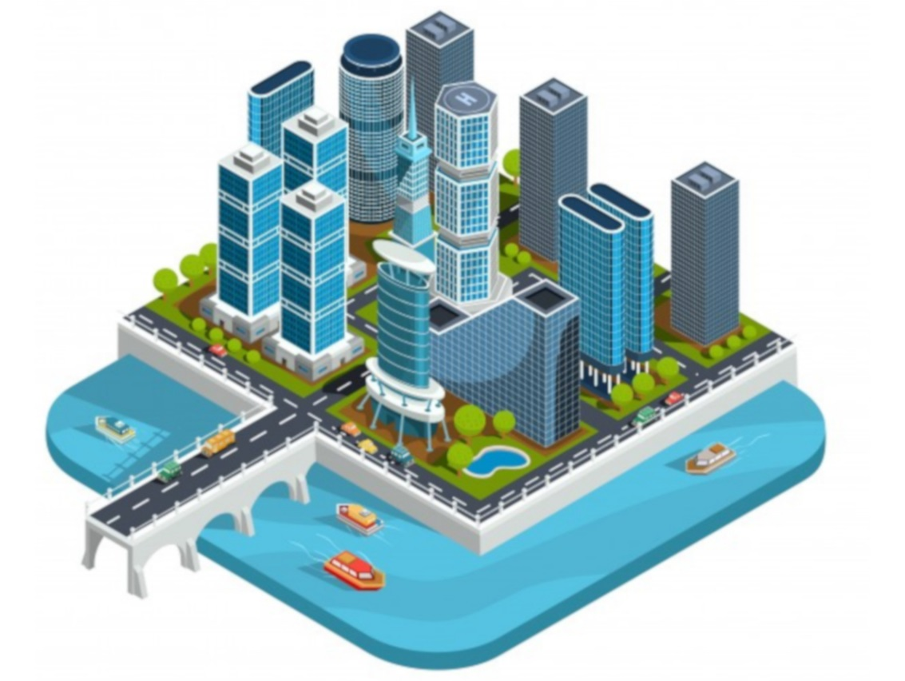
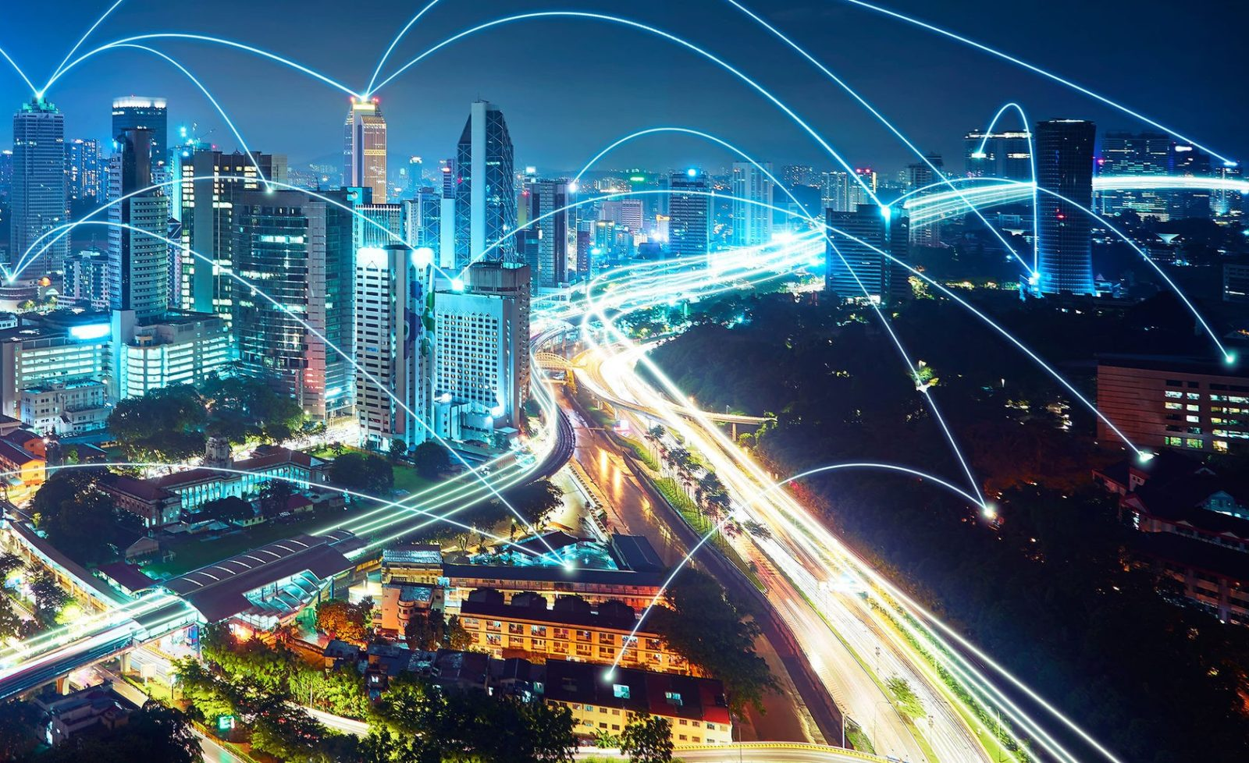
«Проект будущего»
«Умные города Беларуси»
Развитие технологий
«умных городов»
Одобрен Главой государства (резолюция от 30 марта 2021 г. № 09/42 П313)
Основной инструмент реализации проекта
Государственная программа «Цифровое развитие Беларуси» на 2021 – 2025 годы

Slide 9

План мероприятий
по реализации «Проекта будущего» «Умные города Беларуси»
Утвержден Первым заместителем Премьер-министра Республики Беларусь от 20 июля 2021 г. № 34/37/310-301/6926р
19 мероприятий
Системообразующие мероприятия
Инфраструктурные мероприятия
Пилотные и экспериментальные проекты
Нормативно-правовое обеспечение
6 разделов
Научное обеспечение
Организационные, образовательные и популяризационные мероприятия

Slide 10

Типовая региональная государственная цифровая платформа
«Умный город (регион)»
Мероприятие 68 Государственной программы «Цифровое развитие Беларуси»
на 2021 – 2025 годы;
Системообразующее мероприятие Плана мероприятий по реализации «Проекта будущего» «Умные города Беларуси»;
Заказчики мероприятия: Минсвязи, НАН Беларуси, Мингорисполком, областные исполнительные комитеты Республики Беларусь;
Уже разработано техническое задание по мероприятию, по результатам которой на конкурсной основе в установленном порядке будет выбрана организация-разработчик.

Slide 11



Запланированные средства на создание платформы:
6 млн. 450 тыс. рублей
Внедрение платформы:
в 2022-2023 годах – в г. Минске и Оршанском районе (апробация I очереди),
в 2023 – 2025 годах – в г. Минске, областных и
11 районных центрах республики (апробация
I – III очередей (масштабирование).
Охват к 2025 году: 17 городов и регионов

Slide 12


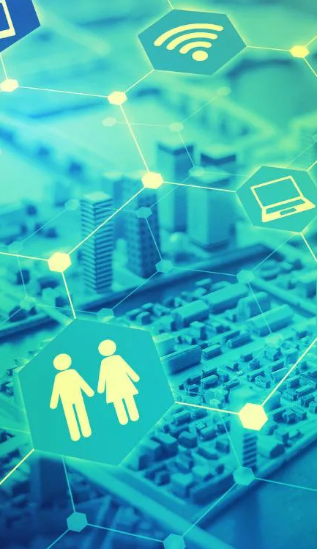
За последние несколько лет уже сформирована достаточная теоретическая база в направлении развития технологий «умных городов».
Проводится плановая работа по комплексной системной цифровой трансформации регионов.
Организованы и проведены предпроектные обследования городов, изучен их потенциал, определены потребности горожан, разработаны Концепции развития «умных городов», сформированы «дорожные карты» их реализации, внедряются новые технические решения в различных отраслях экономики, инициирован ряд локальных пилотных проектов цифровизации – все это создает базовые условия для формирования «умных городов» в Республике Беларусь.

Slide 13
Спасибо за внимание!

